Slide 1
Обратная польская запись

Slide 2
Определения
Операнд – это сущность, с которой оператор выполняет какие-либо действия.
Оператор – это команда, обозначающая определенное математическое или логическое действие, выполняемое с данными (операндами).
Выражение — это последовательность операторов и операндов, выполняющая действия в определенной комбинации.

Slide 3
Обратная польская запись
— форма записи математических и логических выражений, в которой операнды расположены перед знаками операций

Slide 4
Инфиксные выражения
Обратная польская запись
2 + 3
9 - 7 + 2
( 5 - 2 ) * 3
6 / 2 + ( 7 – 2)
2 3 +
9 7 - 2 +
5 2 - 3 *
6 2 / 7 2 - +

Slide 5
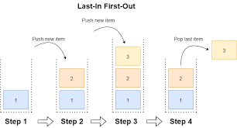
Stack
Представляет коллекцию переменного размера экземпляров одинакового заданного типа, обслуживаемую по принципу LIFO.

Slide 6
Преобразование в ОПЗ
Стек типа char
Выходная строка типа string

Slide 7
Преобразование в ОПЗ – 1
Рассматриваем каждый символ слева направо
Если этот символ - число (или переменная), то просто помещаем его в выходную строку.

Slide 8
Преобразование в ОПЗ – 2
Если символ - знак операции (+, -, *, / ), то проверяем приоритет данной операции.
Если стек все еще пуст, или находящиеся в нем символы имеют меньший приоритет, чем приоритет текущего символа, то помещаем текущий символ в стек.
Если символ, находящийся на вершине стека имеет приоритет, больший или равный приоритету текущего символа, то извлекаем символы из стека в выходную строку до тех пор, пока выполняется это условие; затем переходим к пункту а).

Slide 9
Преобразование в ОПЗ – 3, 4
Если текущий символ - открывающая скобка, то помещаем в стек.
Если текущий символ - закрывающая скобка, то извлекаем символы из стека в выходную строку до тех пор, пока не встретим в стеке открывающую скобку, которую следует просто уничтожить. Закрывающая скобка также уничтожается.

Slide 10
Преобразование в ОПЗ – 5
Если вся входная строка разобрана, а в стеке еще остаются знаки операций, извлекаем их из стека в выходную строку.

Slide 11
Пример
2+2
Стек: -
Выходная строка: -

Slide 12
Пример
[2]+2
2 – число, помещаем в выходную строку
Стек: -
Выходная строка: 2

Slide 13
Пример
2[+]2
+ – оператор, стек пуст, помещаем символ в стек
Стек: +
Выходная строка: 2

Slide 14
Пример
2+[2]
2 – число, помещаем в выходную строку
Стек: +
Выходная строка: 2 2

Slide 15
Пример
2+2 [ ]
Строка прочитана, извлекаем операторы из стека в выходную строку
Стек:
Выходная строка: 2 2 +

Slide 16
Пример 2
a + ( b - c ) * d
Стек: -
Выходная строка: -

Slide 17
Пример 2
[a] + ( b - c ) * d
a – переменная, помещаем в выходную строку
Стек: -
Выходная строка: a

Slide 18
Пример 2
a [+] ( b - c ) * d
+ – оператор, стек пуст, помещаем оператор в стек
Стек: +
Выходная строка: a

Slide 19
Пример 2
a + [(] b - c ) * d
( – открывающая скобка, помещаем в стек
Стек: + (
Выходная строка: a

Slide 20
Пример 2
a + ( [b] - c ) * d
b – переменная, помещаем в выходную строку
Стек: + (
Выходная строка: a b

Slide 21
Пример 2
a + ( b [-] c ) * d
- – оператор, на вершине стека оператор с меньшим приоритетом, значит помещаем в стек
Стек: + ( -
Выходная строка: a b

Slide 22
Пример 2
a + ( b - [c] ) * d
c – переменная, помещаем в выходную строку
Стек: + ( -
Выходная строка: a b c

Slide 23
Пример 2
a + ( b - c [)] * d
) – закрывающая скобка, извлекаем из стека в ВС все символы, пока не встретим открывающую скобку
Стек: +
Выходная строка: a b c -

Slide 24
Пример 2
a + ( b - c ) [*] d
* – оператор, приоритет выше чем у оператора на вершине стека, помещаем в стек
Стек: + *
Выходная строка: a b c -

Slide 25
Пример 2
a + ( b - c ) * [d]
d – переменная, помещаем в выходную строку
Стек: + *
Выходная строка: a b c - d

Slide 26
Пример 2
a + ( b - c ) * d [ ]
Строка прочитана, извлекаем операторы из стека в выходную строку
Стек:
Выходная строка: a b c – d * +

Slide 27
Вычисление ОПЗ выражений
Если очередной символ входной строки - число, то кладем его в стек.
Если очередной символ - знак операции, то извлекаем из стека два верхних числа, используем их в качестве операндов для этой операции, затем кладем результат обратно в стек.

Slide 28
Пример
7 5 2 - 4 * +
Стек:

Slide 29
Пример
[7] 5 2 - 4 * +
7 – операнд, помещаем в стек
Стек: 7

Slide 30
Пример
7 [5] 2 - 4 * +
5 – операнд, помещаем в стек
Стек: 7 5

Slide 31
Пример
7 5 [2] - 4 * +
2 – операнд, помещаем в стек
Стек: 7 5 2

Slide 32
Пример
7 5 2 [-] 4 * +
- – оператор, извлекаем из стека два верхних числа, используем их в качестве операндов, затем кладем результат обратно в стек
Стек: 7 5 2
Стек: 7 3

Slide 33
Пример
7 5 2 - [4] * +
4 – операнд, помещаем в стек
Стек: 7 3 4

Slide 34
Пример
7 5 2 - 4 [*] +
* – оператор, извлекаем из стека два верхних числа, используем их в качестве операндов, затем кладем результат обратно в стек
Стек: 7 3 4
Стек: 7 12

Slide 35
Пример
7 5 2 - 4 * [+]
+ – оператор, извлекаем из стека два верхних числа, используем их в качестве операндов, затем кладем результат обратно в стек
Стек: 7 12
Стек: 19

Slide 36
Программная реализация преобразования инфиксного выражения в ОПЗ
Класс Operator
Класс OperatorContainer
Метод ConvertToRPN

Slide 37
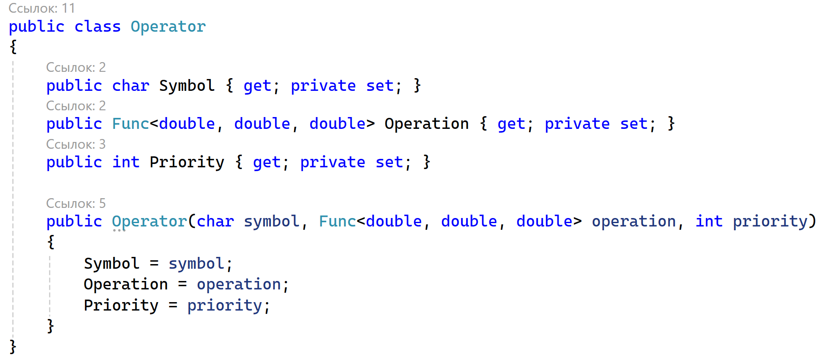
Класс Operator

Slide 38
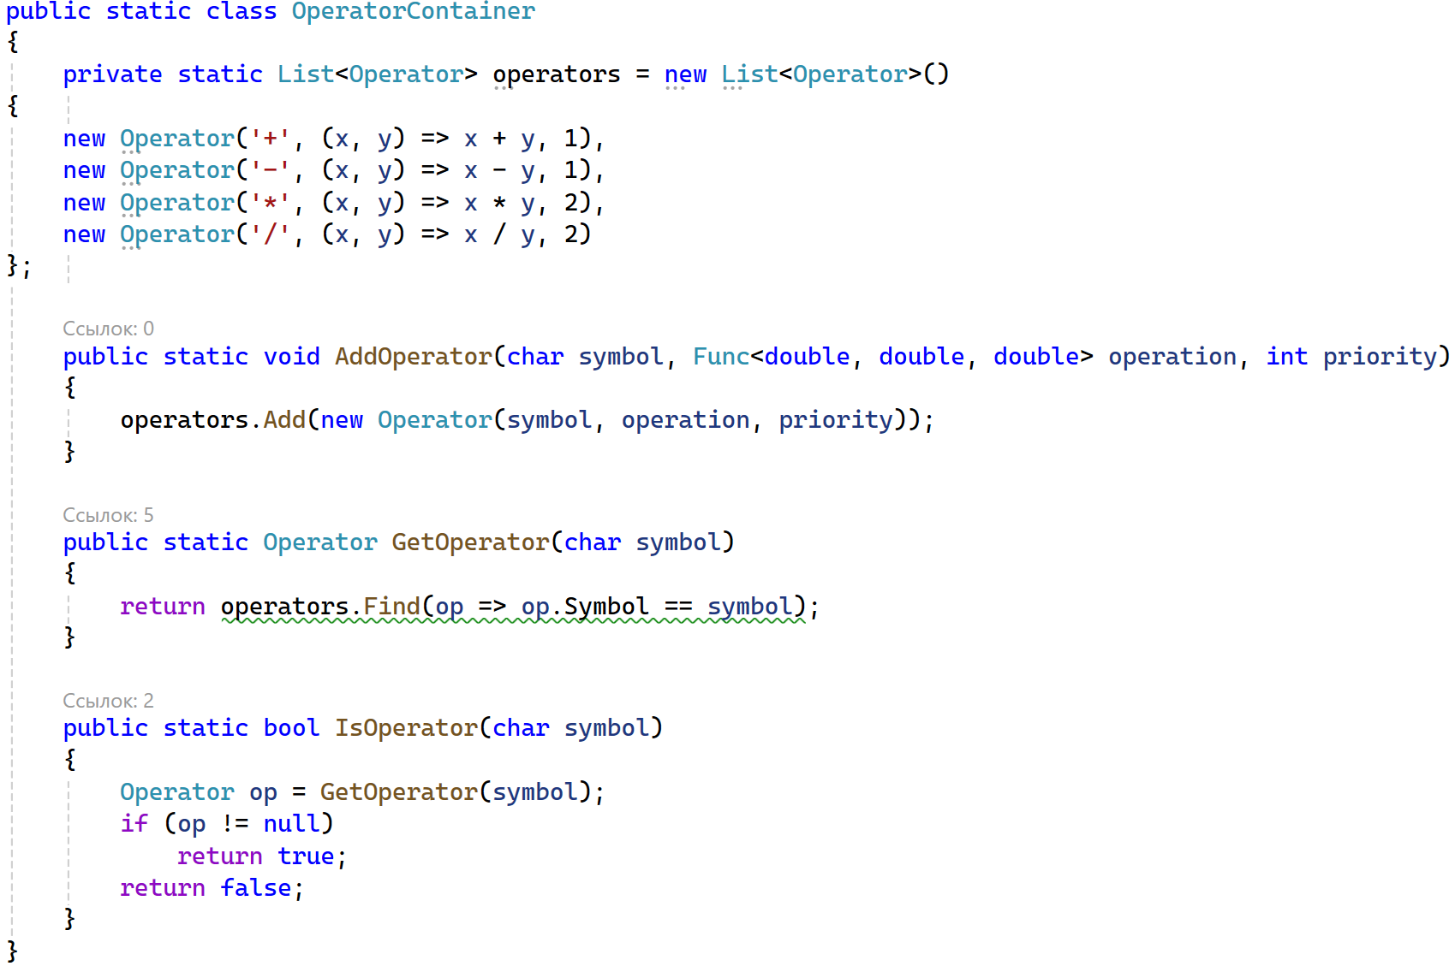
Класс OperatorContainer

Slide 39
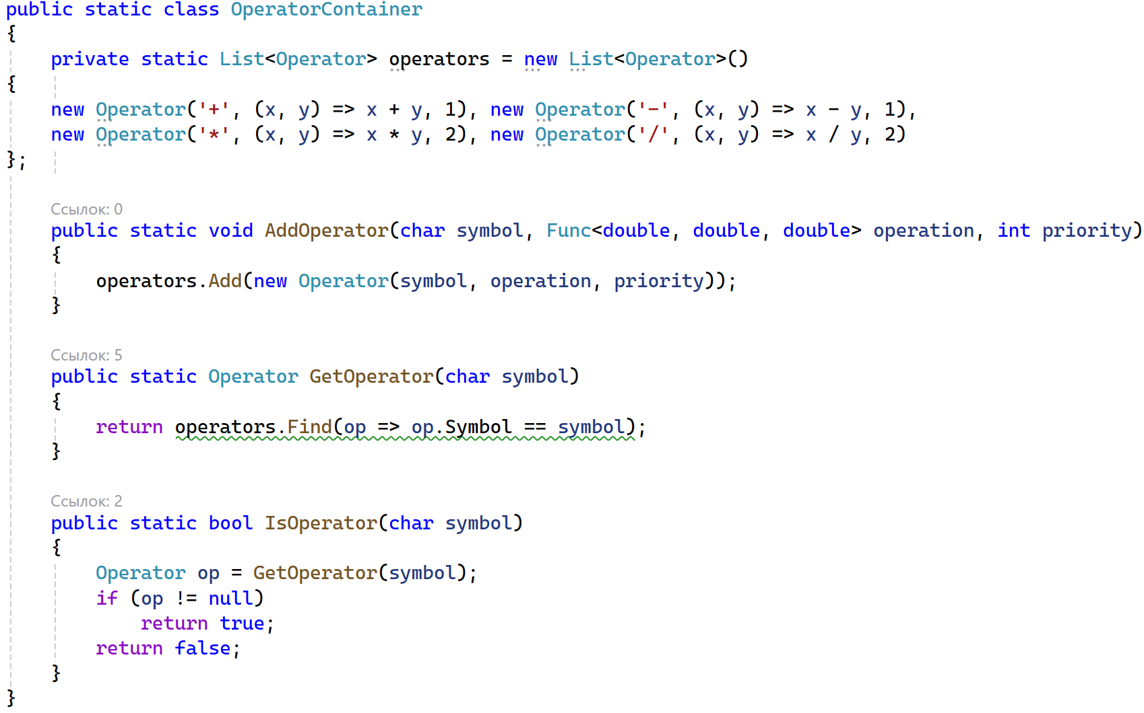
Класс OperatorContainer

Slide 40
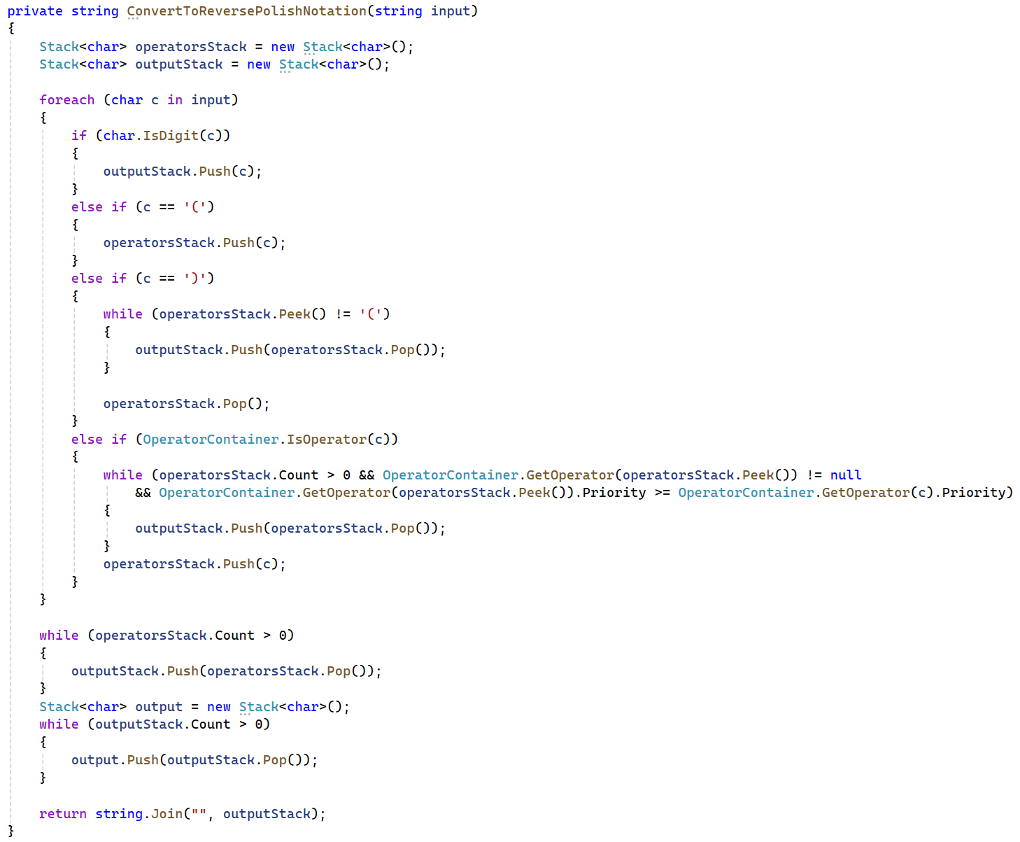
Метод ConvertToRPN

Slide 41
Метод ConvertToRPN
1 - Создаем два стека: operatorsStack для операторов и outputStack для результата.

Slide 42
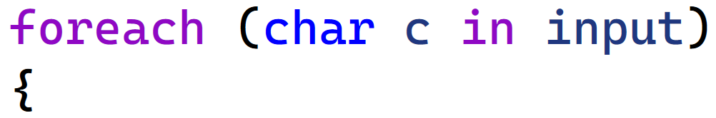
Метод ConvertToRPN
2 - Проходим по каждому символу ‘c’ во входной строке input.

Slide 43
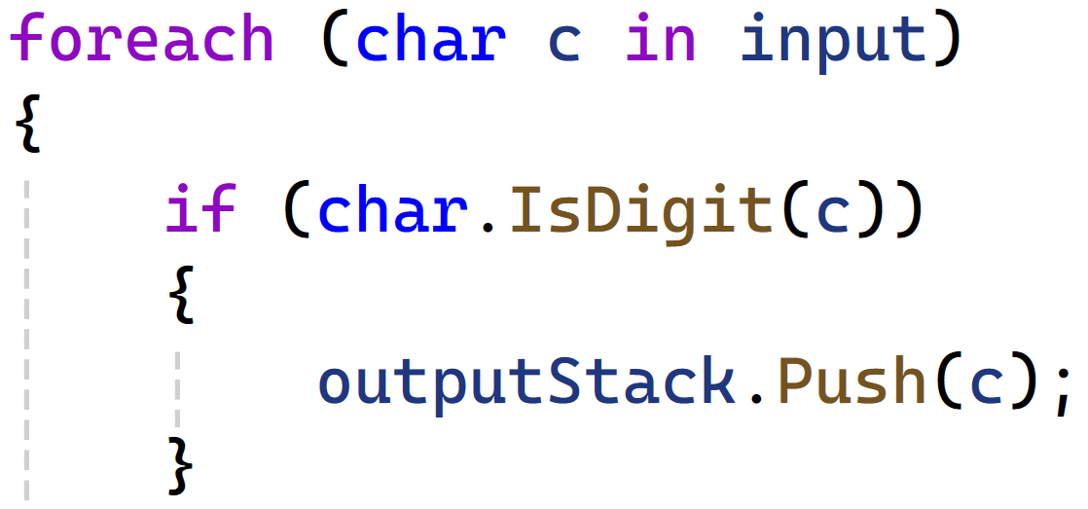
Метод ConvertToRPN
3 - Если ‘c’ является цифрой, добавляем его в outputStack, так как операнды просто копируются в выходной стек.

Slide 44
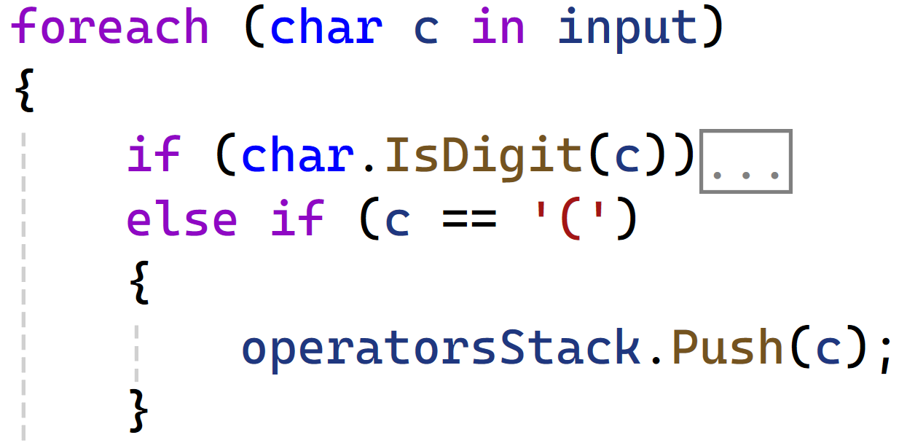
Метод ConvertToRPN
4 - Если ‘c’ - открывающая скобка '(', помещаем ее в operatorsStack.

Slide 45
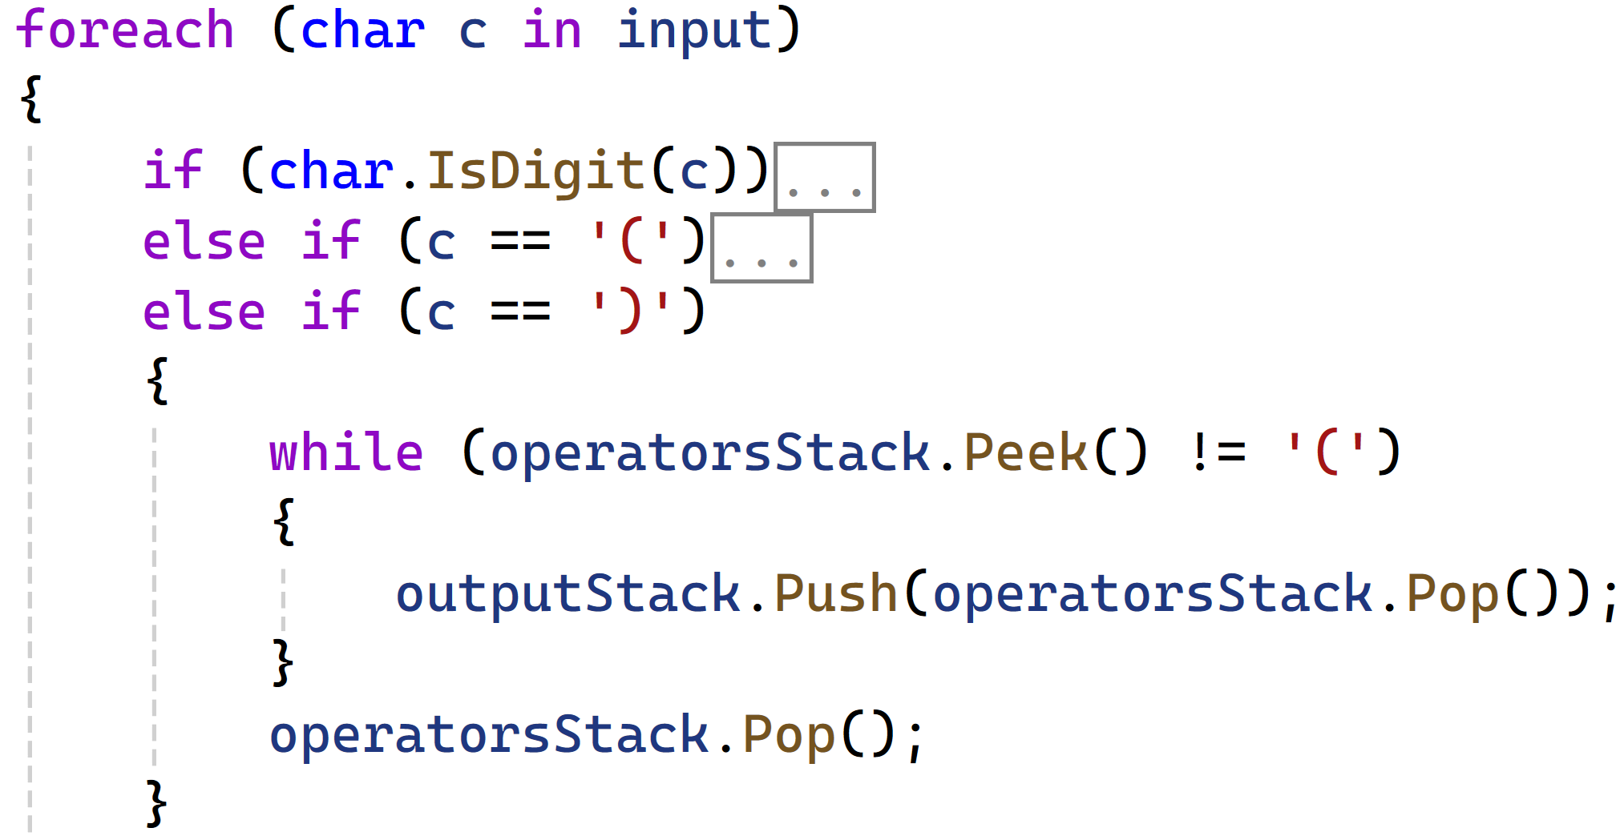
Метод ConvertToRPN
5 - Если ‘c’ - закрывающая скобка ')’, перемещаем операторы из operatorsStack в outputStack до тех пор, пока не встретим открывающую скобку.

Slide 46
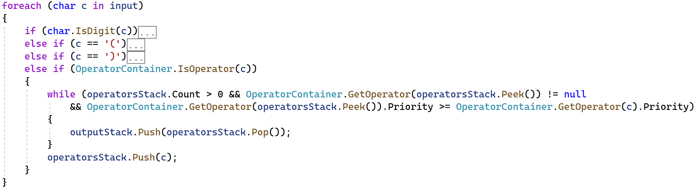
Метод ConvertToRPN
6 - Если ‘c’ - оператор, перемещаем из operatorsStack все операторы с более высоким или равным приоритетом и добавляем их в outputStack, затем помещаем c в operatorsStack.

Slide 47
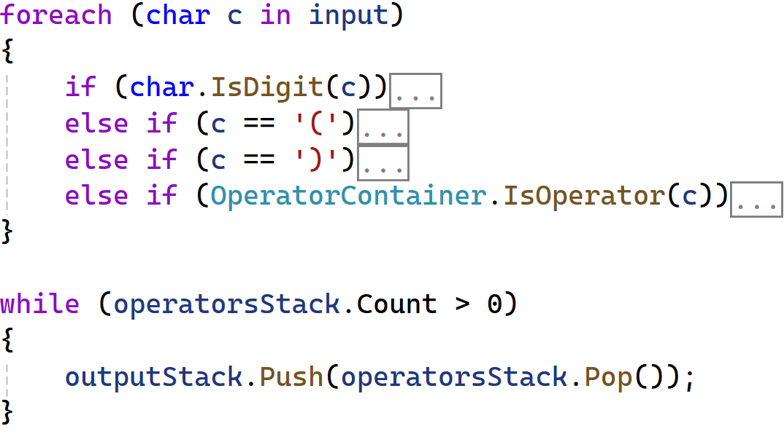
Метод ConvertToRPN
7 - После обхода всей строки перемещаем оставшиеся операторы из operatorsStack в outputStack.

Slide 48
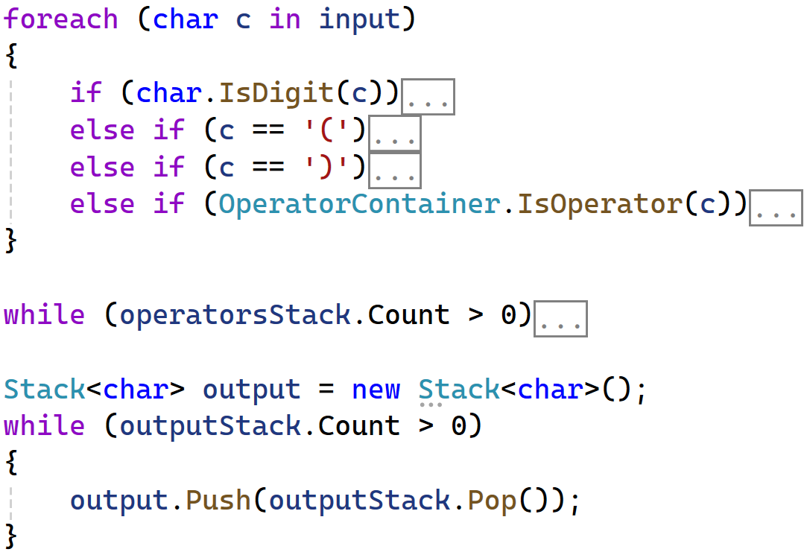
Метод ConvertToRPN
8 - Переворачиваем outputStack, чтобы получить результат в правильной последовательности.

Slide 49
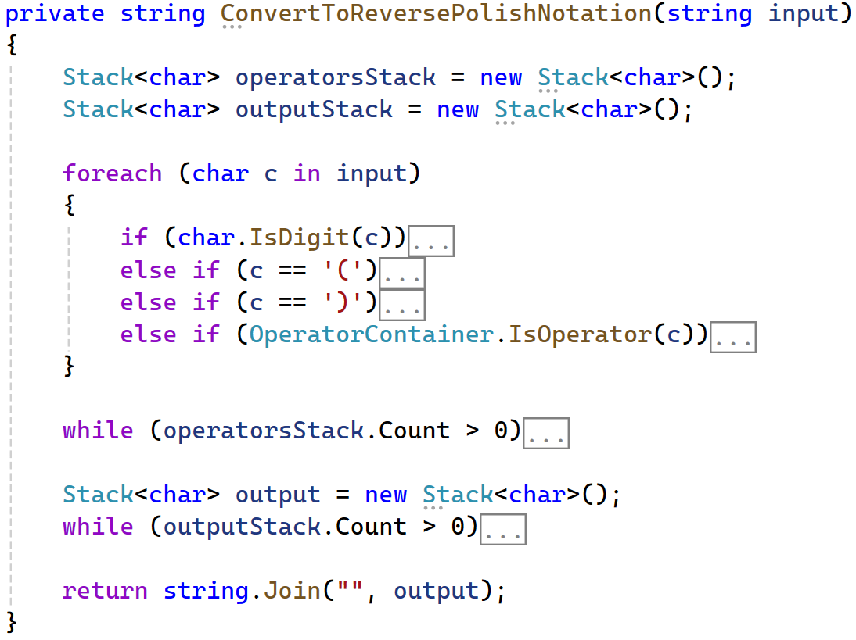
Метод ConvertToRPN
9 - Возвращаем результат, объединяя символы из output в одну строку.

Slide 50
Программная реализация вычисления выражения в ОПЗ
Класс Operator
Класс OperatorContainer
Метод CalculateReversePolishNotation
Метод ApplyOperation

Slide 51
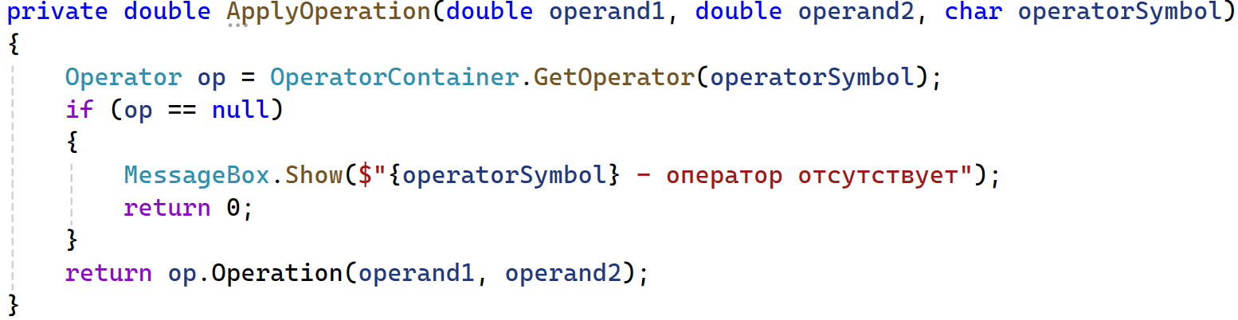
Метод ApplyOperation

Slide 52
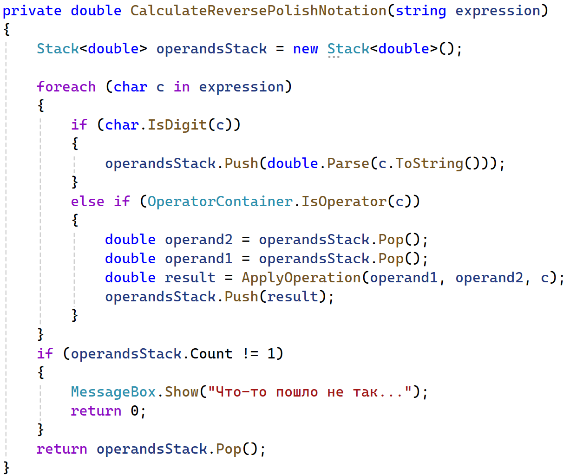
Метод CalculateReversePolishNotation

